Slide 1


KRÉTA-Poszeidon modul
Kazi Virág
eKRÉTA Zrt.

Slide 2
MIÉRT SZÜKSÉGES?
2018. augusztus 15-én az Emberi Erőforrások Minisztere jóváhagyta a KRÉTA rendszert, mint a kötelező tanügyi nyilvántartást felváltó elektronikus adatnyilvántartást, a nevelési-oktatási intézmények működéséről és a köznevelési intézmények névhasználatáról szóló 20/2012. (VIII. 31.) EMMI rendelet 94. §-ában foglalt alábbi tanügyi nyomtatványok tekintetében:
Notes:
kötelező tanügyi nyilvántartást felváltó elektronikus adatnyilvántartást

Slide 3
MIÉRT SZÜKSÉGES?
Osztálynapló
Csoportnapló
Órarend
Foglalkozási
napló
Tantárgyfelosztás
KRÉTA

Slide 4
MIÉRT SZÜKSÉGES?
MINISZTERI RENDELET
A miniszteri jóváhagyás lehetővé teszi, hogy a 2018/2019. tanévtől kezdve a fenti tanügy-igazgatási dokumentumok már a KRÉTA rendszerben tárolhatóak, őrizhetőek, a rendszerben előállított naplók elfogadott hivatalos dokumentumnak minősülnek, és – az Nkt. 57.§ (6) bekezdése szerinti kivételektől eltekintve – nem szükséges kinyomtatni őket.

Slide 5
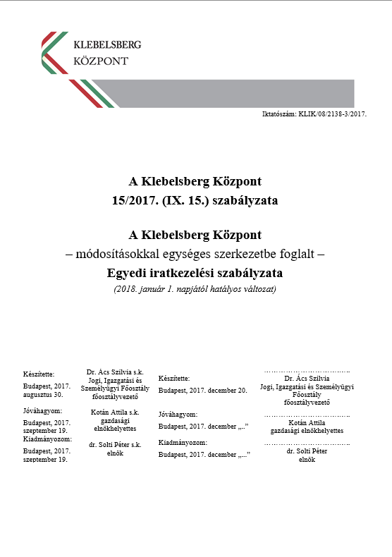

MIÉRT SZÜKSÉGES?
IRATKEZELÉSI SZABÁLYZAT:
Szabályozza egy szervezet teljes iratkezelés folyamatát, törvényi kötelezettségeit, a szervezetben dolgozók kötelességeit, a szabályzat hatályát.
Célja, hogy átláthatóvá, nyomon követhetővé tegye a szervezetben keletkező, oda érkező és az onnan távozó iratok teljes történetét.

Slide 6


MIÉRT SZÜKSÉGES?
A köziratokról, a közlevéltárakról és a magánlevéltári anyag védelméről szóló 1995. évi LXVI. törvény
A közfeladatot ellátó szervek iratkezelésének általános követelményeiről szóló 335/2005. (XII. 29.) Korm. rendelet
A közfeladatot ellátó szerveknél alkalmazható iratkezelési szoftverekkel szemben támasztott követelményekről szóló 27/2014. (IV. 18.) KIM rendelet
Az információs önrendelkezési jogról és információszabadságról szóló 2011. évi CXII. törvény
TÖRVÉNYI ELŐÍRÁSOK:

Slide 7
MIKOR?
Tesztidőszak
2019. Második féléve
Intézményi bevezetés
2020. Január 1.

Slide 8
FUNKCIÓK
A KRÉTA-Poszeidon modul három új funkció bevezetésével indul el.

Slide 9


FUNKCIÓK
A rendszer felhasználói dokumentumcsoportonként továbbá jogosultságok, szerepkörök alapján egy „Iktatás” jelölő négyzet bepipálásával egyszerűen tudnak iktatást végrehajtani.
A KRÉTA rendszerben nem kezelt, de az intézmény működéséhez szükséges egyéb dokumentumokat egyszerű módon iktatni és visszakeresni is tudják a Poszeidon modulban.
Az e-Ügyintézés modulban keletkezett iratok (kérelmek, határozatok, döntések stb.) automatikus iktatása is ebben a rendszerben zajlik a háttérben, felhasználói beavatkozás nélkül.

Slide 10
ÖSSZEFÜGGÉS
Tanügyi dokumentumok
Egyéb iratok
Tárolás, megőrzés, selejtezés, kezelés
BÁI,TMGI,OTCSK, ÁIK,TKST, …

Slide 11

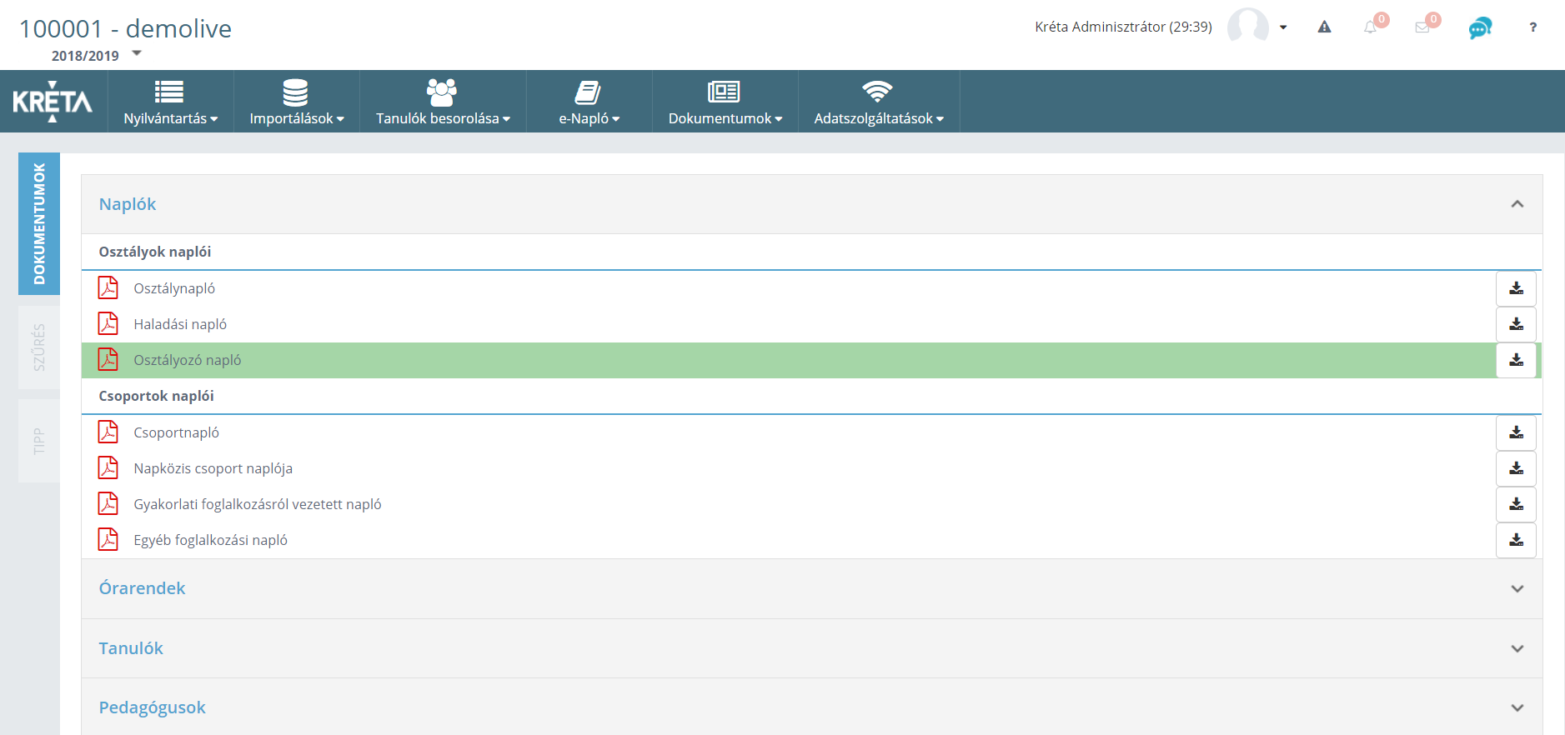


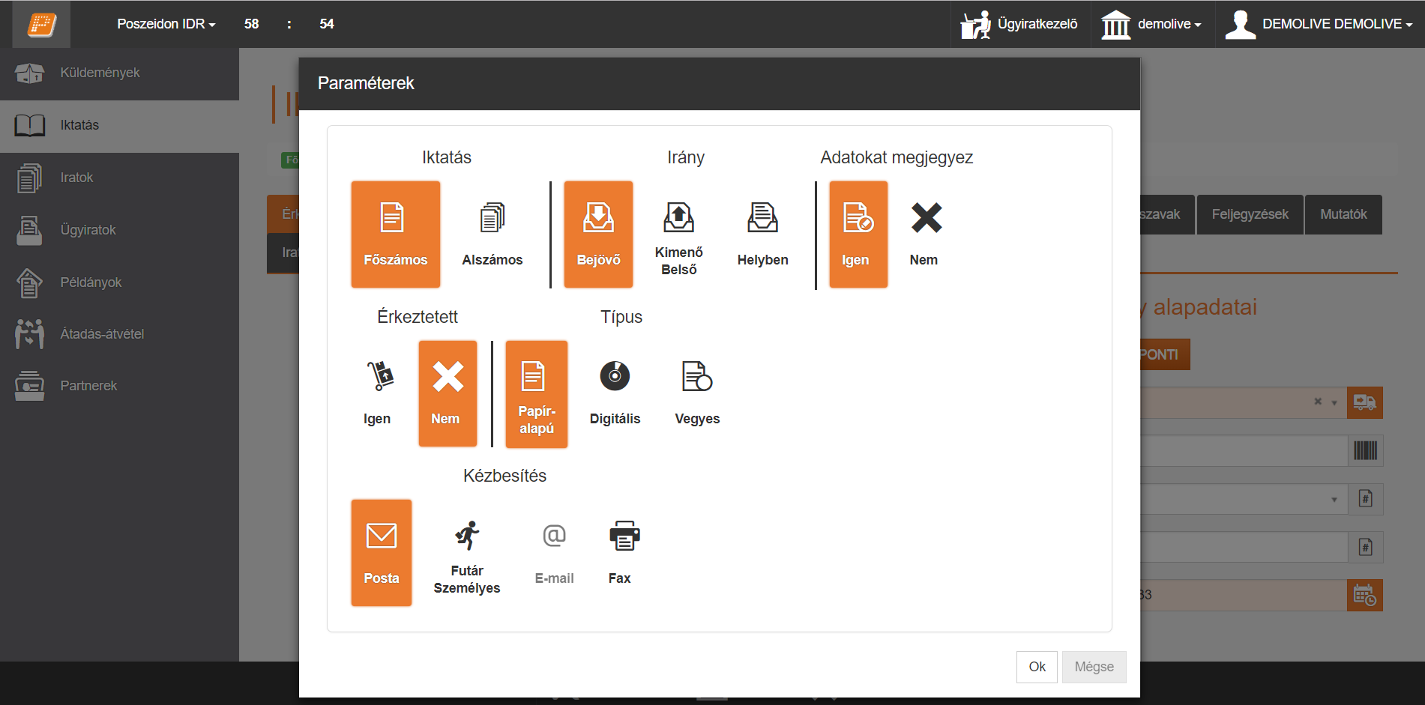

FUNKCIÓK
A KRÉTA által generált dokumentumok tárolása, iktatása, időbélyeggel, vonalkóddal, mappa-struktúrával, visszakereshetően, kulcsszavazva.
Az intézményben keletkezett tanulókhoz, tanárokhoz és az intézményhez kapcsolódó, de a KRÉTÁ-ban nem kezelt iratok iktatási lehetősége és tárolása.

Slide 12
FOGALMAK
A Poszeidon rendszere egy iratkezelésben kevésbé jártas felhasználónak pár talán ismeretlen fogalmat is tartalmaz.

Slide 13
ALAPFOGALMAK
Az iktatási szám felépítése: [iktatókönyv] / [főszám] - [alszám] / [év]
Főszám: egy ügyirat egyetlen ügy összes iratát tartalmazza.
ÜGYIRAT: Egy ügyben keletkezett valamennyi irat.
ÜGYIRAT
Alszám: az ügyirathoz kapcsolódó további iratok, növekedő, sorfolytonos számsorozat.
IRAT: Valamely szerv működése vagy személy tevékenysége során keletkezett vagy hozzá érkezett, egy egységként kezelendő rögzített információ, adategyüttes, amely megjelenhet papíron, mikrofilmen, mágneses, elektronikus vagy bármilyen más adathordozón; tartalma lehet szöveg, adat, grafikon, hang, kép, mozgókép vagy bármely más formában lévő információ, illetve ezek kombinációja.
IRAT
IRAT

Slide 14
ALAPFOGALMAK
ÉRKEZTETÉS
IRATOK
IKTATÁS
KÜLDEMÉNY
ÜGYIRATOK
SZEREPKÖR
PARTNEREK

Slide 15
ADATBIZTONSÁG
A Poszeidonban lévő összes irat és adat titkosított formában kerül mentésre. Ennek eredményeként az iratok biztonságban vannak még abban az esetben is, ha valaki rosszindulatú szándékkal képes hozzáférni magukhoz a fájlokhoz, mivel az információt ebben az esetben is lehetetlen visszafejteni.

Slide 16
ADATBIZTONSÁG
Hozzáférés
Az intézmény igényeinek megfelelően kerül kialakításra.
Hozzáférési lista
A listának a szerkesztése is külön jogosultsághoz kötött.
Személyre szabható
Minden irathoz és ügyirathoz tartozik egy hozzáférési lista.
Naplózás
Az egyes dokumentumokkal kapcsolatos műveleteket a program naplózza, így nyomon követhető az irat története.

Slide 17
TÁMOGATÁS
KRÉTA-Poszeidon modul bevezetését oktatásokkal, e-Learning tananyagokkal, videókkal, írott, letölthető kézikönyvekkel és Ügyfélszolgálatunkkal kívánjuk segíteni.

Slide 18
TÁMOGATÁS
KRÉTA VIDEÓTÁR
A KRÉTÁ-ban való iktatást és a leiktatott dokumentumok visszakeresését videón is bemutatjuk.
A videó az alábbi linken elérhető:
KRÉTA Videótár

Slide 19
TÁMOGATÁS
KRÉTA Tudásbázis
A KRÉTA Tudásbázis egy on-line webportál, ahol elérhetők a KRÉTA rendszerrel kapcsolatos valamennyi segédlet. A portál tartalmazza a KRÉTA rendszer különböző moduljainak részletes on-line felhasználói kézikönyveit, a fenntartók által – a különböző adatszolgáltatásokhoz - készített szakmai útmutatókat, a gyakran ismételt kérdésekre adott válaszainkat, továbbá számos videóval, tippek és trükkök bemutatásával is segítünk a KRÉTA rendszer használatában.
A Tudásbázis az alábbi linken érhető el:
KRÉTA Tudásbázis

Slide 20
KÖSZÖNJÜK FIGYELMÜKET!

